Slide 1
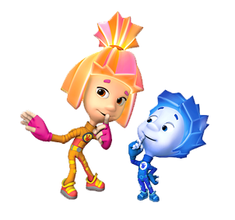
Конструирование
«Простейший проектор
своими руками
для детей 5 – 6 лет»

Slide 2
Простейший проектор
Если у Вас есть смартфон или планшет с ярким экраном, Вы можете попробовать сделать простейший аппарат из коробки, линзы и своего гаджета. Коробка-корпус должна быть в любом поперечном сечении больше гаджета, а линза по диаметру соизмерима с размерами его экрана. Но от ее фокусного расстояния будет зависеть расстояние до экрана.
Итак, нам понадобятся: коробка, линза/лупа, канцелярский нож, клей (линзу лучше держит клей с клеевого пистолета), скотч/изолента (для фиксации смартфона) или подставка из маленькой коробочки, смартфон, черная краска (если коробка не черная), кисточка, карандаш.

Slide 3
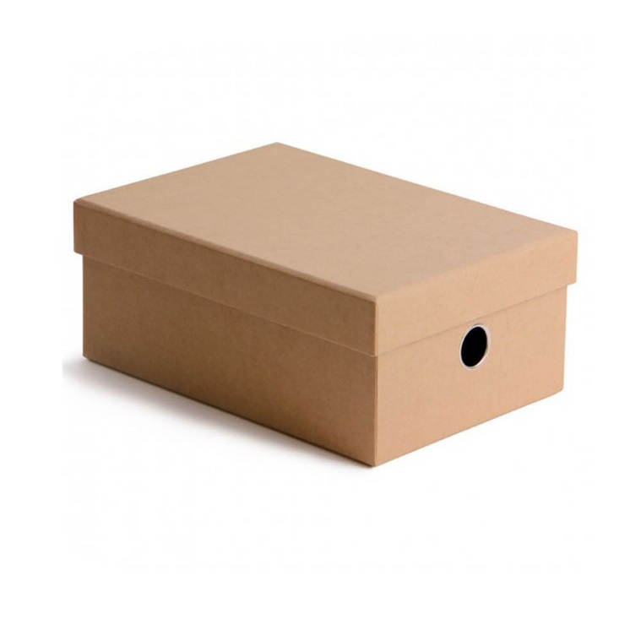
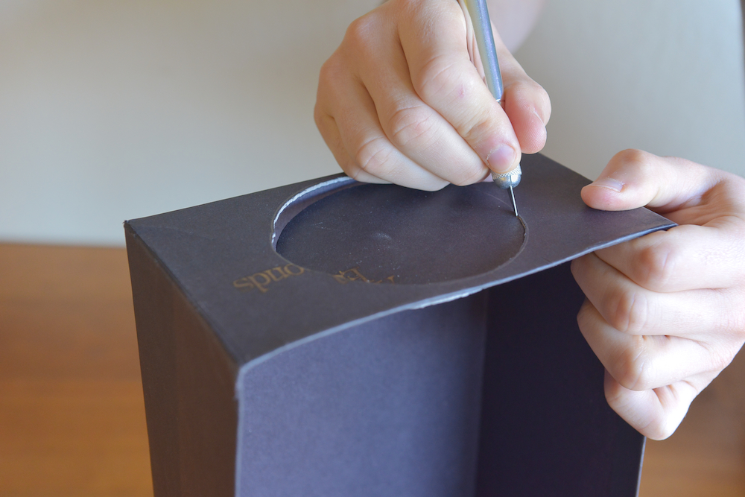
1. Берем коробку из под обуви и линзу/лупу, прикладываем линзу к узкому торцу коробки, обводим карандашом и вырезаем;

Slide 4
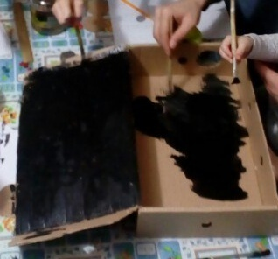
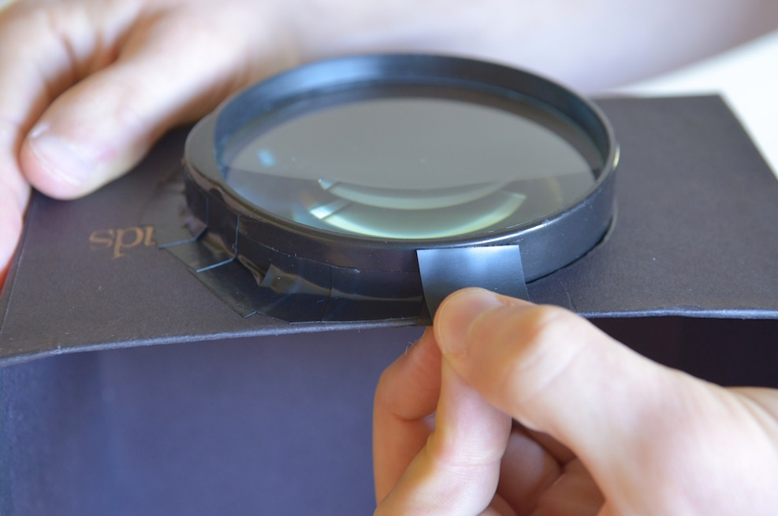
2. Если коробка не черная, красим
ее черной матовой краской, мы
использовали гуашь; ждем, когда
высохнет;
3. Аккуратно вставляем линзу в
вырезанное отверстие и
приклеиваем ее изолентой или
клеевым пистолетом;

Slide 5
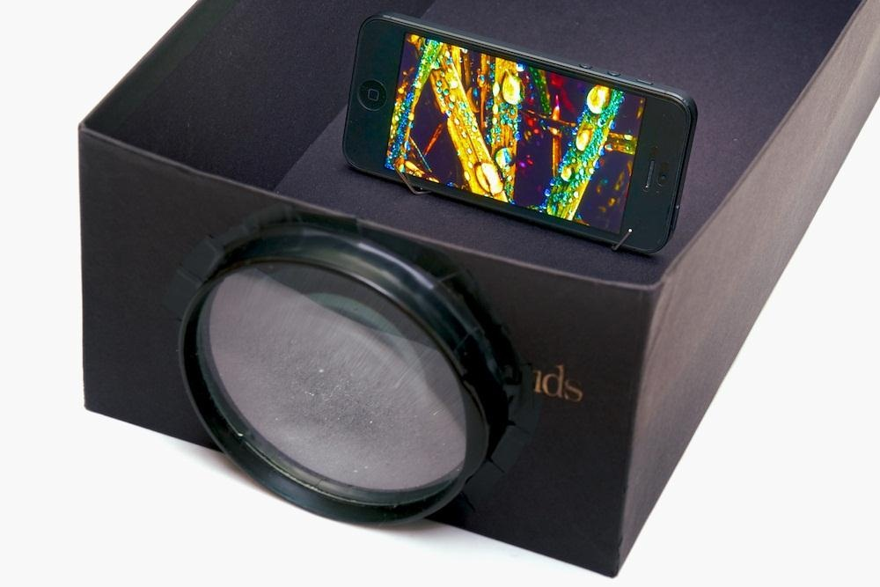
4. Внутрь помещается гаджет, который можно приблизить или отдалить от линзы, его расположение можно поменять в процессе, когда поймете, при каком положении лучше изображение; гаджет устанавливается в оправку, которую удобно перемещать в коробке, или крепится скотчем или изолентой. Для оправки вполне подходящей заготовкой может служить другая коробка с меньшими размерами или толстая проволока. Отражение света от стенок коробок должно быть минимальным. Для этого и красим черной матовой краской.

Slide 6
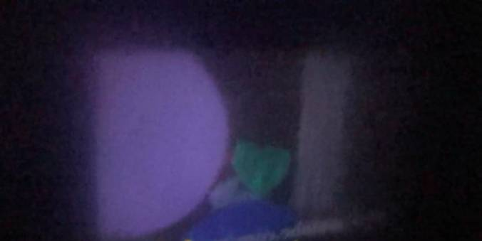
5. Проектор готов! Можно закрыть коробку крышкой. В комнате должно быть темно. Наводим проектор на стену и смотрим видео (заранее включив его на телефоне). Результат, который мы видим на экране, сильно зависит от размеров изображения на нем. Если размер уменьшить, яркость и четкость кадра улучшатся. Качество изображения в этом простейшем проекционном устройстве на уровне «это лучше, чем ничего». Но удовольствие, полученное от процесса, этого стоит. Советуем включить видео, на котором запечатлен Ваш ребенок, это добавит радости юному технику))

Slide 7
СПАСИБО ЗА ВНИМАНИЕ!
УДАЧНОГО ПРОСМОТРА☺
МБДОУ детский сад №70
«Золотая рыбка»

